Slide 1









전북대
소중해유(You)
OpenStack을 이용한 클라우드 시스템 구축
8. Nova

Slide 2
목차
1
Nova 설치: Controller
2
Nova 설치: Compute

Slide 3
1. Nova 설치: Controller

Slide 4

Nova
가상 머신(VM) 인스턴스를 생성, 관리, 배포하는 컴퓨팅 자원 관리 서비스
주요 기능
VM 인스턴스 생성, 삭제, 스케일링
하이퍼바이저와의 연동을 통해 물리적 자원을 가상화
스케줄러를 통해 적절한 호스트에 인스턴스 배치
연계
Keystone을 통해 인증 및 권한 관리
Neutron을 통해 네트워크 설정
Cinder를 통해 블록 스토리지 연결
Glance를 통해 VM 이미지 관리
Nova
Compute Service
Docs
Latest code source release
View the install guide

Slide 5
최소 구성 예제
가장 기본적인 오픈스택 구성 방법
실습에서 사용할 구성
Storage 노드를 별도로 두지 않고, Controller 혹은 Compute 를 활용할 수 있음
Nova
Neutron
Nova
Cinder
Keystone
Neutron
Placement
Horizon
Glance
KVM
iSCSI
MariaDB RabbitMQ
Compute
Storage
Controller

Slide 6
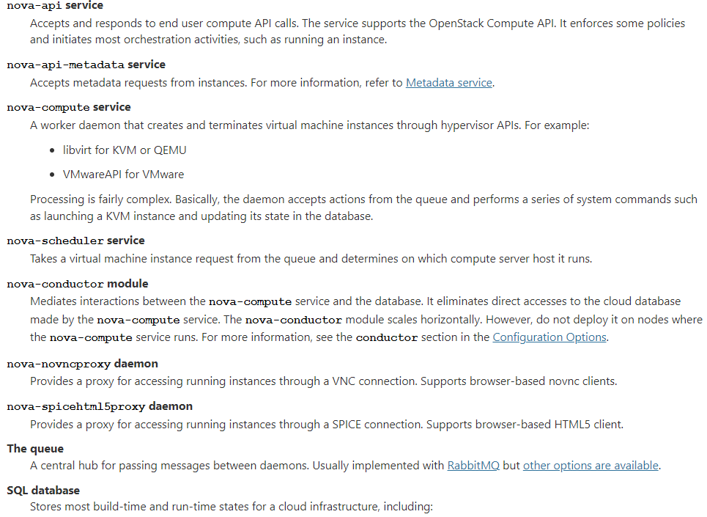
Compute service overview

Slide 7
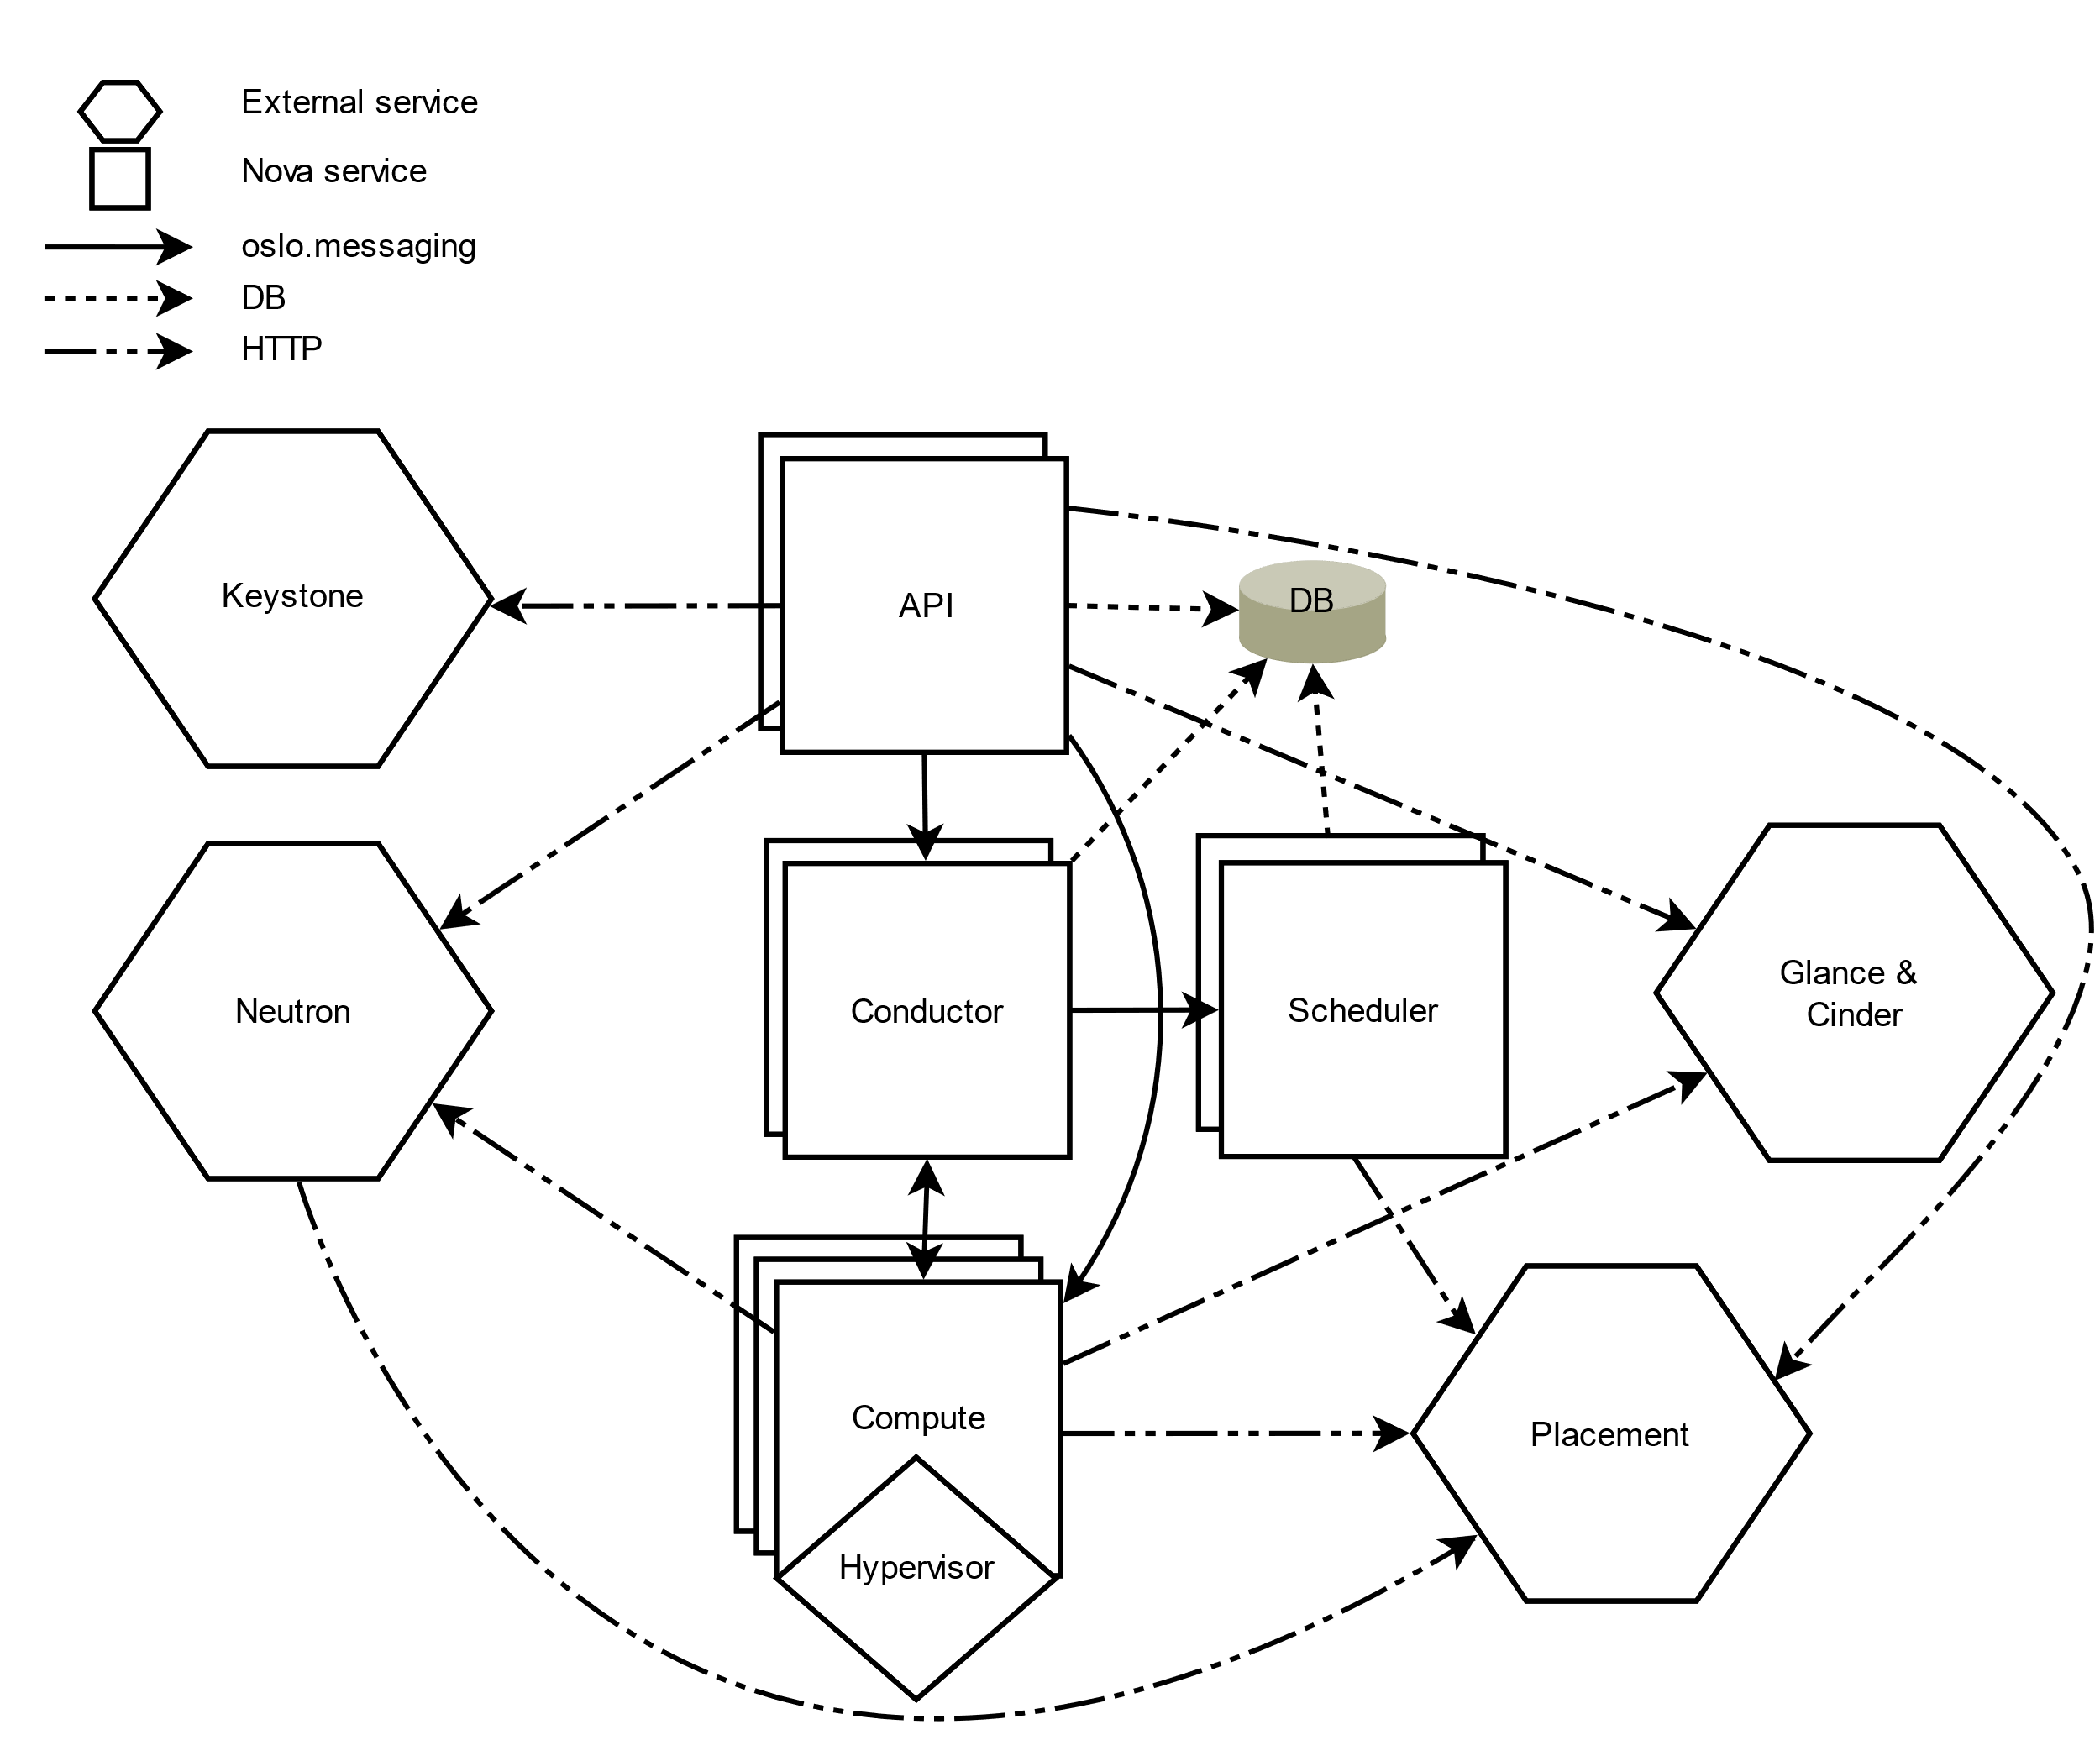
Nova 구조

Slide 8
설치는 공식 홈페이지 문서를 따라 진행
공식 홈페이지
https://www.openstack.org/
Docs
https://docs.openstack.org/2024.1/?_ga=2.6330290.1451111725.1724676952-1364615683.1724676952
Installation Guide
https://docs.openstack.org/2024.1/install/
https://docs.openstack.org/install-guide/

Slide 9

WARNING!!
꼼꼼하게 잘 읽으면서 진행할 것!!!
Link, command 만 보면서 진행하면 안됨!!
하이라이트 되지 않은, plain text 로 된 설명에도 중요한 내용이 많다.
무작정 순서대로 진행하지 말고, 결과 화면을 꼭 확인하면서 진행할 것

Slide 10
WARNING!!
오픈스택은 여러 OS를 지원하며, 매뉴얼에 각각에 대한 내용이 모두 있음
RHEL or CentOS
Ubuntu: 항상 Ubuntu 를 선택해서 진행할 것
SUSE
어떤 노드에 설치하라는 내용인지 잘 보면서 진행
Controller와 Compute 노드 각각 공통된 패키지도 있지만, 서로 다른 패키지도 있음

Slide 11
대체로 유사한 설치 과정
* 암호 변경하는 부분 조심!! 항상 “openstack” 으로 통일
설명 읽기!
DB 생성 및 설정
패키지 인스톨
설정 파일 수정
초기화
Service Endpoint 등록 등
(필요 시) Apache2 설정
설치 마무리 및 동작 확인

Slide 12
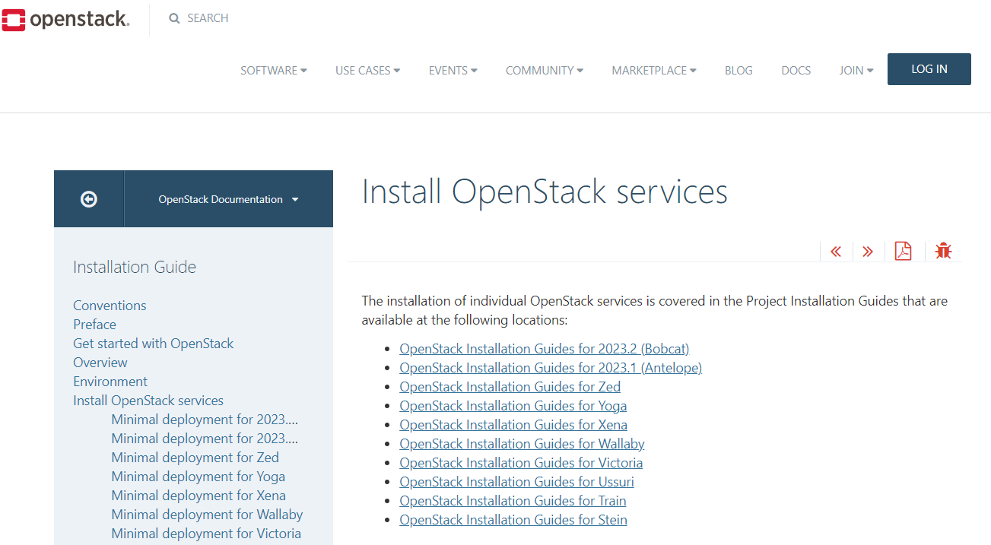

Slide 13
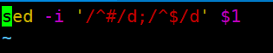
주석 제거 스크립트 작성
편의를 위해 sed 작업을 스크립트 파일로 작성
vi /nfs/sed.sh
chmod 755 /nfs/sed.sh
sed -i '/^#/d;/^$/d’ $1

Slide 14
2. Nova 설치: Compute

Slide 15
감사합니다.
본 온라인 콘텐츠는 2024년도 과학기술 정보통신부 및 정보통신기획평가원의 ‘SW중심대학사업’ 지원을 받아 제작되었습니다. (2022-0-01067)
본 결과물의 내용을 전재할 수 없으며, 인용(재사용)할 때에는 반드시 과학기술정보통신부와 정보통신기획평가원이 지원한 ‘SW중심대학’의 결과물이라는 출처를 밝혀야 합니다.
* 강의자료: https://github.com/JBNU-JEduTools/OpenStackPractice

